Slide 1





工無不課
Notes:
各位老師評審大家好,我們這組的APP主題是工無不課，工無不課是一個工作結合技能與課程的APP，你可以用這個APP找到你理想的工作，也可以用這個APP找到你應該去修甚麼課。

Slide 2

組員介紹
林鈺潔
陳怡安
楊博鈁
鍾家祺
黃筱茜
賀郁婷
Notes:
這是我們的組員，今天將會由我和林鈺潔來介紹我們整個APP

Slide 3
目錄
1
研究背景
6
系統實作與功能介紹
2
研究動機
7
系統的優勢
3
系統介紹
8
未來展望
4
9
參考資料
系統架構
5
系統特色
Notes:
我們會依序介紹關於這個APP的內容，從我們為甚麼要做這個APP到這個系統是用甚麼技術開發的，還會介紹關於這個系統的功能與介面。

Slide 4
01 研究背景
Notes:
首先，我們要介紹研究背景

Slide 5

研究背景
對選課感到不知所措 對未來感到迷惘
Notes:
那我們為甚麼要做這個APP並且選擇這個主題呢?
我們是以自身的角度來思考,當我們在求學過程中,時常感到迷惘,不曉得未來畢業之後到底要做甚麼工作(或是能夠做甚麼工作)?假如說你有想要做的工作,那麼那個工作需要會某些技能(像是你必須要會Java或是Python等等之類的擅長工具),那麼這些技能需要上甚麼課才能學到呢? 反過來思考，我修了這些課，學會了這些技能，那麼我又可以從事甚麼工作呢？ 所以我們想要以此為方向來開發這個APP

Slide 6
根據勞動部的調查顯示
資料來源：勞動部105年「15-29歲青年勞工就業狀況調查」
Notes:
有很多剛出校園的職場新鮮人陷入「畢業即失業」的困境
根據勞動部105年「15-29歲青年勞工就業狀況調查」顯示，第一次找工作的青年有5成曾經遭遇困難，其中不知道適合做哪方面工作的人比例更高達5成9。
大家對於第一次找工作都很不明確，那不明確的原因很有可能是

Slide 7
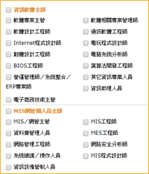
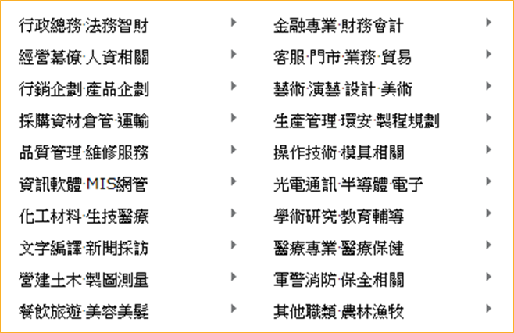
社會上的工作百百種
資料來源：518人力銀行
Notes:
我們點開518人力銀行的網站來看，職務類別就分為20種，那我們再點開其中一個職務，我們點的是資訊軟體及MIS網管，在資訊軟體裡面又包含14個職位，在MIS網管裡則包含9個職位，工作的種類可以說是相當多，也因為這樣，大家在找工作的時候常常感到迷惘

Slide 8
資管系未來出路
軟體開發及程式設計 | 系統分析與設計工程師、軟體開發人員/專案經理、韌體工程師、電玩軟體程式工程師
企業經營與管理 | MIS網管人員、MIS工程師、巨量資料分析師
網路規劃與建置 | 資訊安全工程師、網路安全分析師、網路管理工程師
技術支援與服務 | 產品設備維修工程師、資訊及通訊操作技術人員、電腦網路及系統技術人員、網站技術人員
數位內容與傳播 | 多媒體動畫設計人員、電腦繪圖/遊戲設計人員、網站多媒體程式開發人員
電子商務與網路行銷 | 廣告行銷企劃人員、品牌企劃人員、網路行銷人員
資料來源：長庚大學資管系網站以及他校資管系網站
Notes:
我們再把範圍縮小，看看我們自己的系，我們參考了長庚大學資管系以及其他學校的資管系的未來出路，資管系畢業，能從事的工作就可以分成六大類，每一類裡面又有很多種職位。 光是一個系的職位就已足夠煩惱了，真的會無所適從，因為這樣我們也找了市面上的APP

Slide 9
02 研究動機

Slide 10
研究動機
至今在APP商店中，只有單純找工作的APP， 沒有結合到學校課程和所學技能的APP。
Notes:
在開發的過程中,我們發現到,市面上沒有一個APP是學校課程和所學技能與工作的職缺有關聯的,只有純粹找工作的APP(像是1111 518 104啊這些人力銀行),所以我們想藉此來製作一個工作結合學校課程和所學技能的APP。

Slide 11





以學生的角度來看
課業
學分
畢業
職業
Notes:
以我們自己的角度去思考，我們想要甚麼功能，我們需要甚麼功能 我們最後得出了三個主要功能，而這三個主要功能就是(下一頁)
基於上述提到的這些東西，我們設計了這個工無不課APP，而這個APP呢包含了三個主要的功能，

Slide 12
03 系統介紹
Notes:
那這三個主要的功能

Slide 13

系統介紹
找課程
找工作
個人化
依職稱 依技能
依條件 依技能
我的最愛
技能紀錄
已修過的課
Notes:
分別是找工作，找課程以及個人化 未來畢業就會面臨到找工作，找工作顧名思義就是找到你理想的工作，可以透過最基本的篩選條件來找出符合你所希望的職缺，也可以透過你擅長的程式語言來找到你能夠勝任的工作。
找課程是利用你有興趣的工作職位找相關需要學習的課程，還可以依技能找課程，假如你想學某個程式語言，你可以回過頭來找哪門課程有教到這個程式語言，進而去選修那門課以學習新知識。
個人化則在分為三個小功能，我的最愛、技能紀錄及已修過的課，我的最愛能放入你有興趣的工作和你想修的課程，技能紀錄放入你所具備的特殊技能，已修過的課是將你已經修畢的課放入以便管理你的修課狀況

Slide 14
04 系統架構

Slide 15
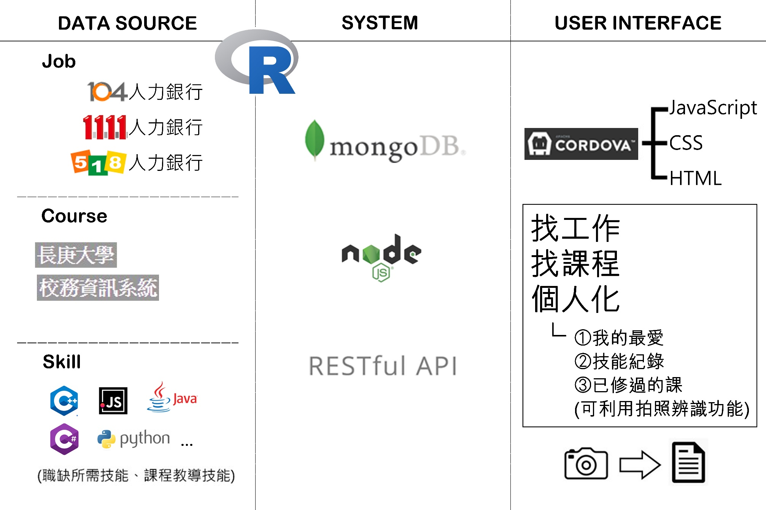
系統架構
Notes:
1.職缺經由R爬蟲 2.學校課程經由R爬蟲 3.將技能放入mongoDB 4.將爬出的職缺及課程放入mongoDB 5.Node.js 與mongoDB連線
6.使用 Node.js 來建立 RESTful API 7.個人化透過RESTful API來獲取資料庫的資料

Slide 16
系統架構
①

Slide 17
系統架構
①
②

Slide 18
系統架構
①
②
③

Slide 19
系統架構
①
②
③
④

Slide 20
系統架構
①
②
③
⑤
④

Slide 21
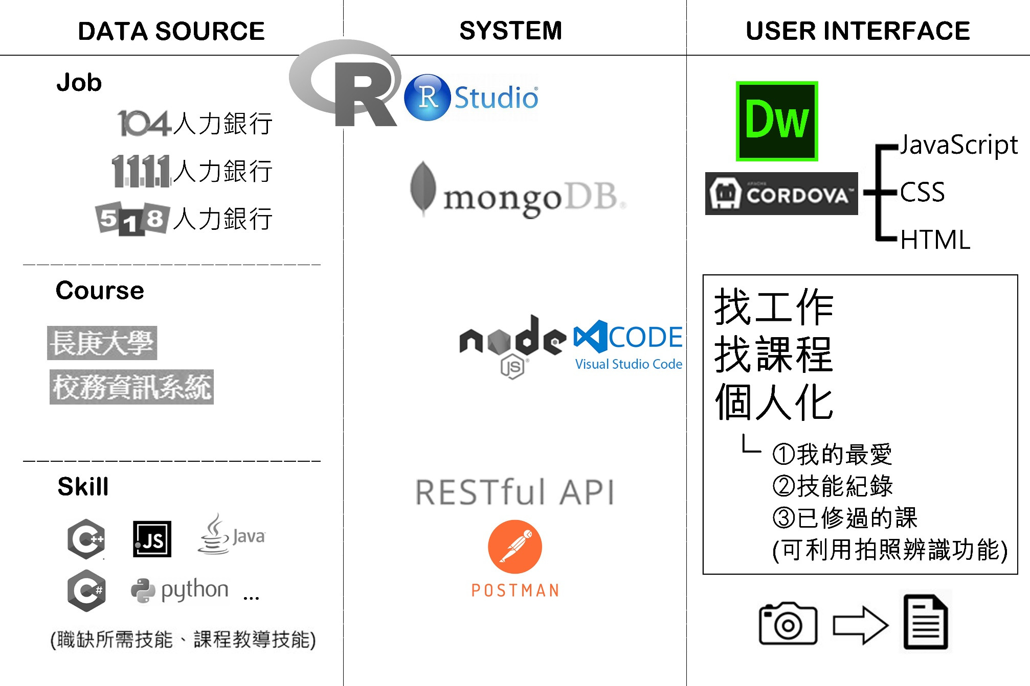
開發工具

Slide 22
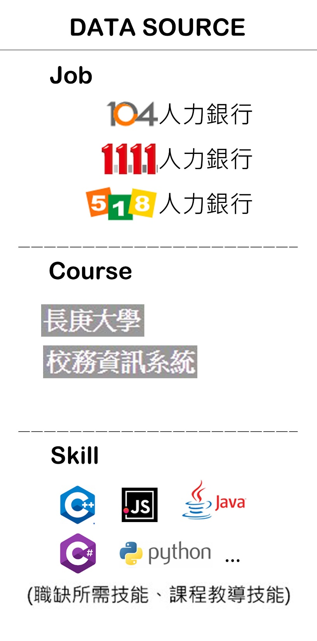
資料蒐集
工作：台灣前三大人力銀行
(每天排程約5000筆)
課程：長庚大學校務資訊系統
(每學期約1600門)
技能：職缺所需或課程教導之技能

Slide 23
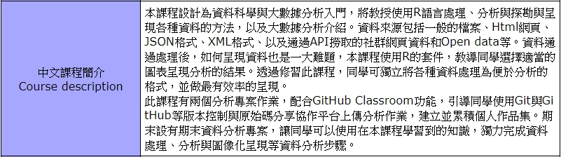
資料蒐集
大數據
R語言

Slide 24


資料蒐集

Slide 25
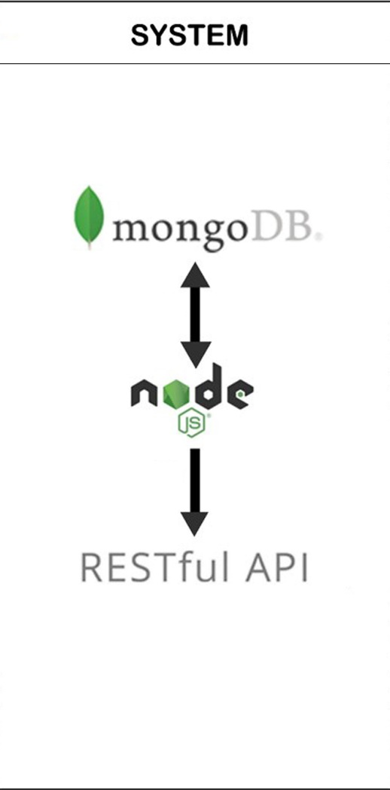
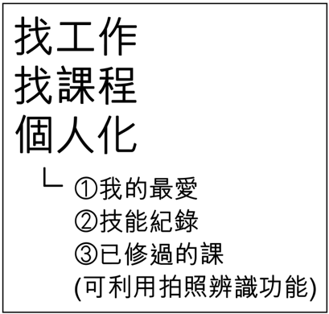
系統
mongoDB優點
存取速度快
不需要固定欄位
node.js套件
mongoose
express
Tesseract

Slide 26
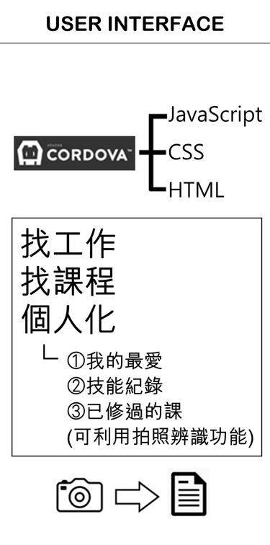
使用者介面
Adobe Cordova優點
跨平台
採用常見語言
許多開放套件

Slide 27
05 系統特色

Slide 28
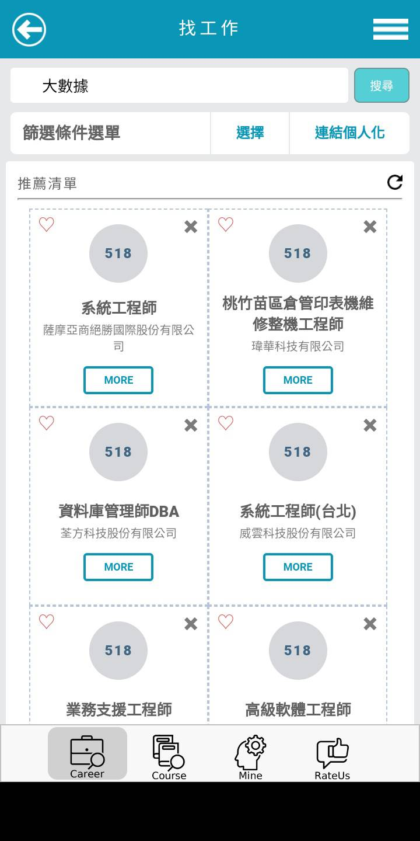
系統特色(Career)
一、依關鍵字找相關職缺
Notes:
我們這個APP的第一個主要的功能是找工作，我們利用兩種方法來協助使用者找到想要的工作 一是以基本條件找相關職缺，二是依具備技能找相關職缺，甚麼叫做依基本條件找工作呢？就是以你本身希望的或是需求來選取條件(像是我可能住在桃園市，哦那我就希望我以後就待在桃園工作，因為這樣離家比較近比較方便嘛，這時，我就可以在工作地點選擇桃園市，這樣被篩選過的職缺就會都是桃園的工作)(又或者是我希望我未來的工作待遇有三萬塊以上，那我就選取薪資的要求範圍，得到的職缺也都會是薪資超過三萬塊的)就是可以透過像是工作地點、薪資待遇、工作經驗、科系要求等等之類的基本條件來篩選符合我需求的職缺 那依具備技能找相關職缺又是甚麼呢？(哦~就是選取一些我會的程式語言，進行篩選，篩選出來的職缺就是需要會你選取的這些程式語言)這樣講似乎有點抽象，舉個例，假設我會JAVA，那我就選取JAVA，經過篩選得出的就會是必須要會JAVA這個程式語言的工作。 這兩個方法能夠讓你找到更適合你的工作

Slide 29
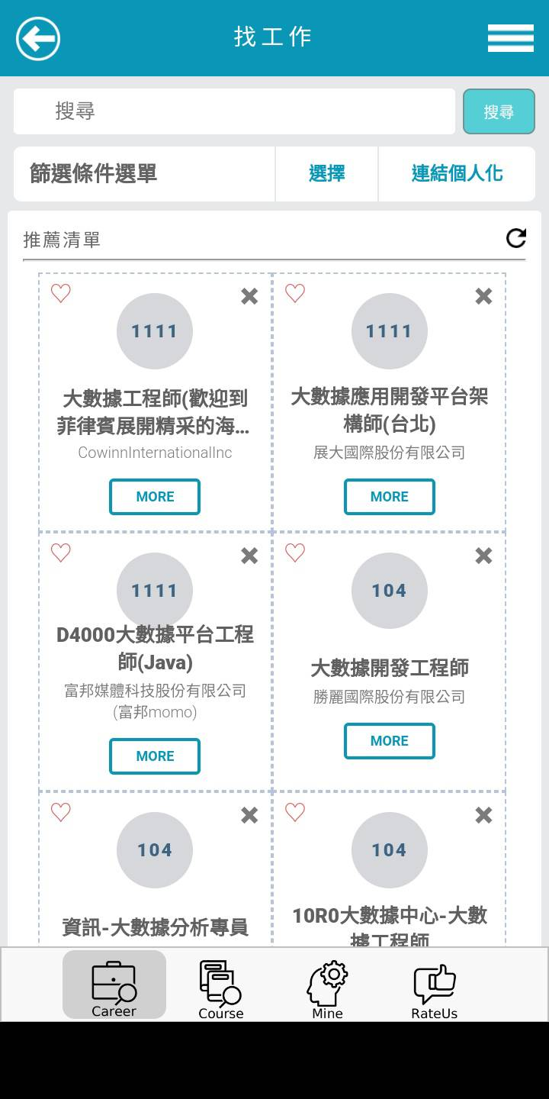
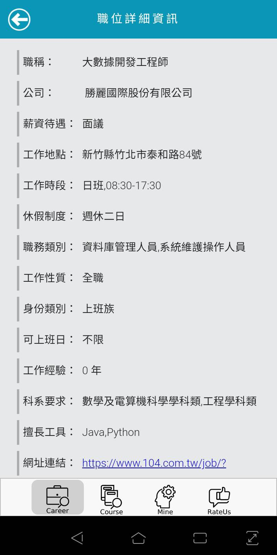
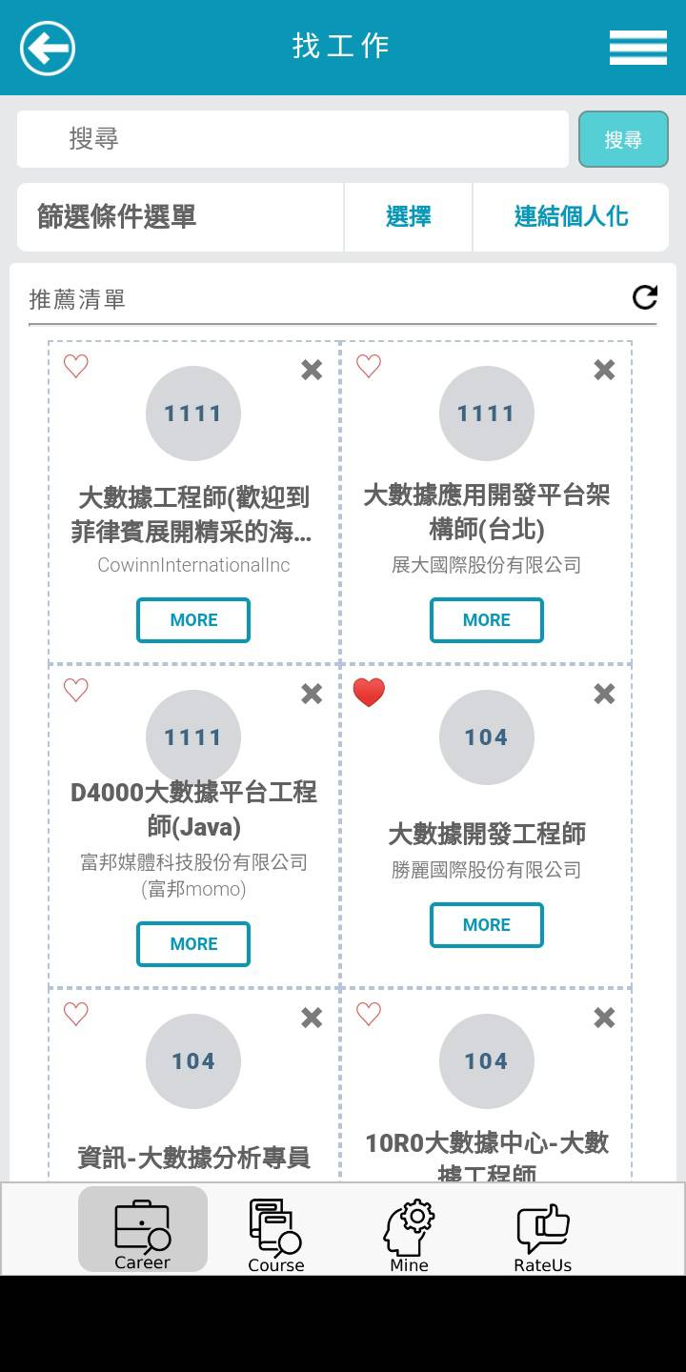
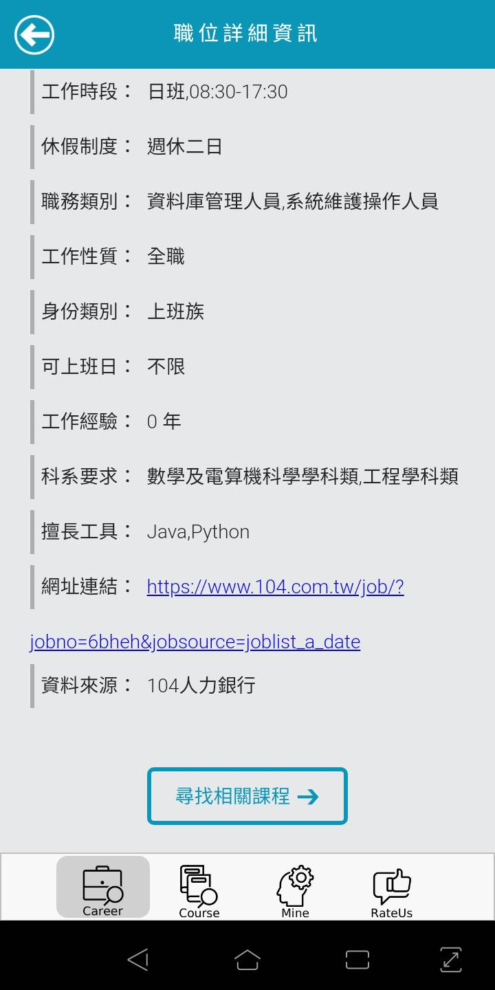
系統特色(Career)
一、依關鍵字找相關職缺
Notes:
我們這個APP的第一個主要的功能是找工作，我們利用兩種方法來協助使用者找到想要的工作 一是以基本條件找相關職缺，二是依具備技能找相關職缺，甚麼叫做依基本條件找工作呢？就是以你本身希望的或是需求來選取條件(像是我可能住在桃園市，哦那我就希望我以後就待在桃園工作，因為這樣離家比較近比較方便嘛，這時，我就可以在工作地點選擇桃園市，這樣被篩選過的職缺就會都是桃園的工作)(又或者是我希望我未來的工作待遇有三萬塊以上，那我就選取薪資的要求範圍，得到的職缺也都會是薪資超過三萬塊的)就是可以透過像是工作地點、薪資待遇、工作經驗、科系要求等等之類的基本條件來篩選符合我需求的職缺 那依具備技能找相關職缺又是甚麼呢？(哦~就是選取一些我會的程式語言，進行篩選，篩選出來的職缺就是需要會你選取的這些程式語言)這樣講似乎有點抽象，舉個例，假設我會JAVA，那我就選取JAVA，經過篩選得出的就會是必須要會JAVA這個程式語言的工作。 這兩個方法能夠讓你找到更適合你的工作

Slide 30
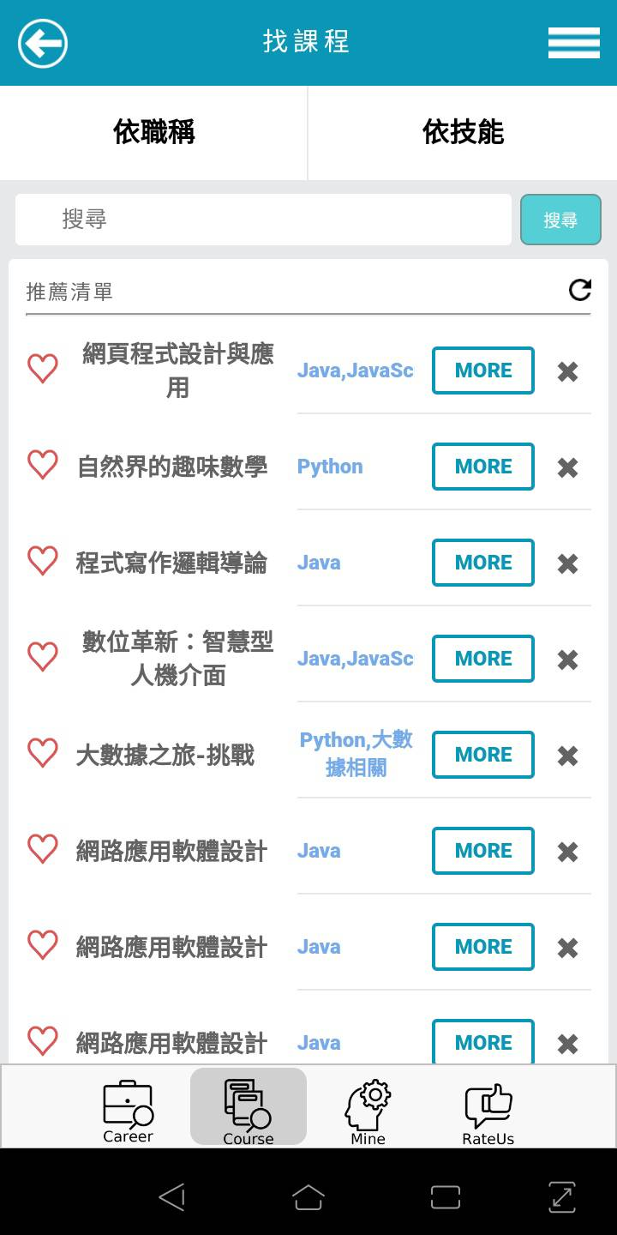
系統特色(Career)
一、依關鍵字找相關職缺
Notes:
我們這個APP的第一個主要的功能是找工作，我們利用兩種方法來協助使用者找到想要的工作 一是以基本條件找相關職缺，二是依具備技能找相關職缺，甚麼叫做依基本條件找工作呢？就是以你本身希望的或是需求來選取條件(像是我可能住在桃園市，哦那我就希望我以後就待在桃園工作，因為這樣離家比較近比較方便嘛，這時，我就可以在工作地點選擇桃園市，這樣被篩選過的職缺就會都是桃園的工作)(又或者是我希望我未來的工作待遇有三萬塊以上，那我就選取薪資的要求範圍，得到的職缺也都會是薪資超過三萬塊的)就是可以透過像是工作地點、薪資待遇、工作經驗、科系要求等等之類的基本條件來篩選符合我需求的職缺 那依具備技能找相關職缺又是甚麼呢？(哦~就是選取一些我會的程式語言，進行篩選，篩選出來的職缺就是需要會你選取的這些程式語言)這樣講似乎有點抽象，舉個例，假設我會JAVA，那我就選取JAVA，經過篩選得出的就會是必須要會JAVA這個程式語言的工作。 這兩個方法能夠讓你找到更適合你的工作

Slide 31
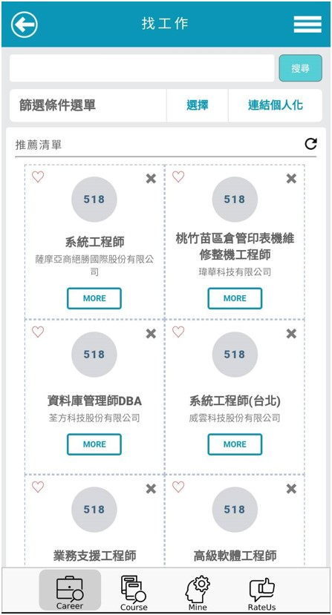
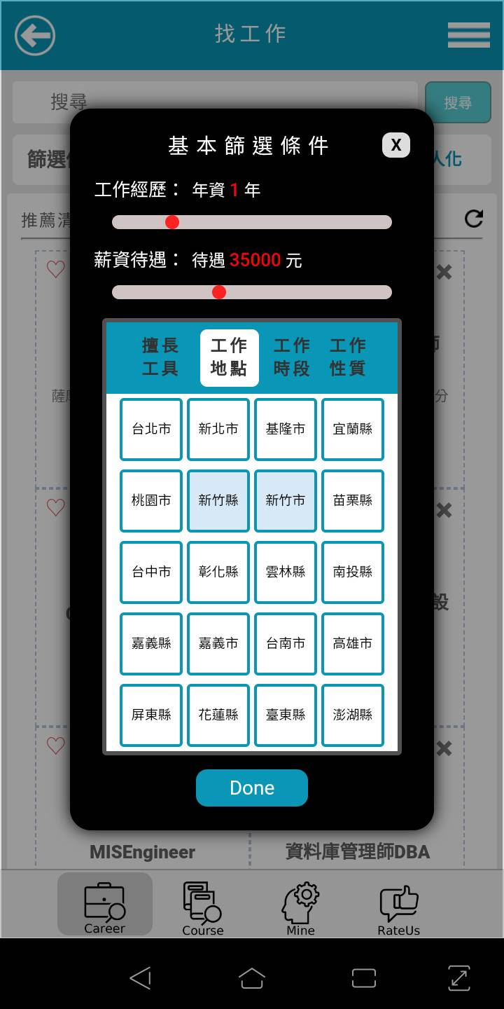
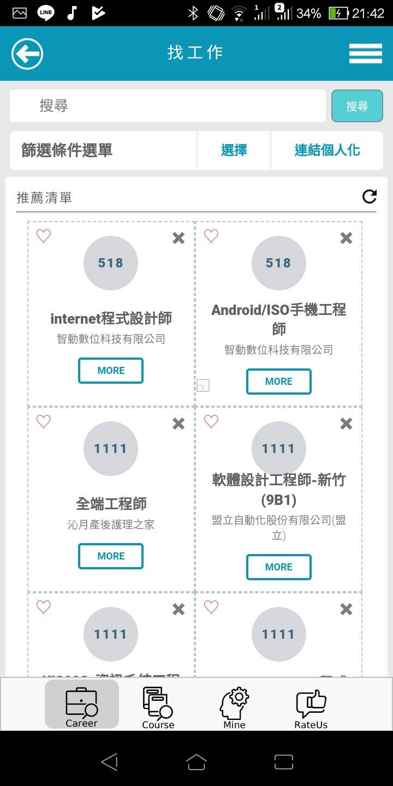
系統特色(Career)
二、依條件篩選相關職缺
Notes:
我們這個APP的第一個主要的功能是找工作，我們利用兩種方法來協助使用者找到想要的工作 一是以基本條件找相關職缺，二是依具備技能找相關職缺，甚麼叫做依基本條件找工作呢？就是以你本身希望的或是需求來選取條件(像是我可能住在桃園市，哦那我就希望我以後就待在桃園工作，因為這樣離家比較近比較方便嘛，這時，我就可以在工作地點選擇桃園市，這樣被篩選過的職缺就會都是桃園的工作)(又或者是我希望我未來的工作待遇有三萬塊以上，那我就選取薪資的要求範圍，得到的職缺也都會是薪資超過三萬塊的)就是可以透過像是工作地點、薪資待遇、工作經驗、科系要求等等之類的基本條件來篩選符合我需求的職缺 那依具備技能找相關職缺又是甚麼呢？(哦~就是選取一些我會的程式語言，進行篩選，篩選出來的職缺就是需要會你選取的這些程式語言)這樣講似乎有點抽象，舉個例，假設我會JAVA，那我就選取JAVA，經過篩選得出的就會是必須要會JAVA這個程式語言的工作。 這兩個方法能夠讓你找到更適合你的工作

Slide 32
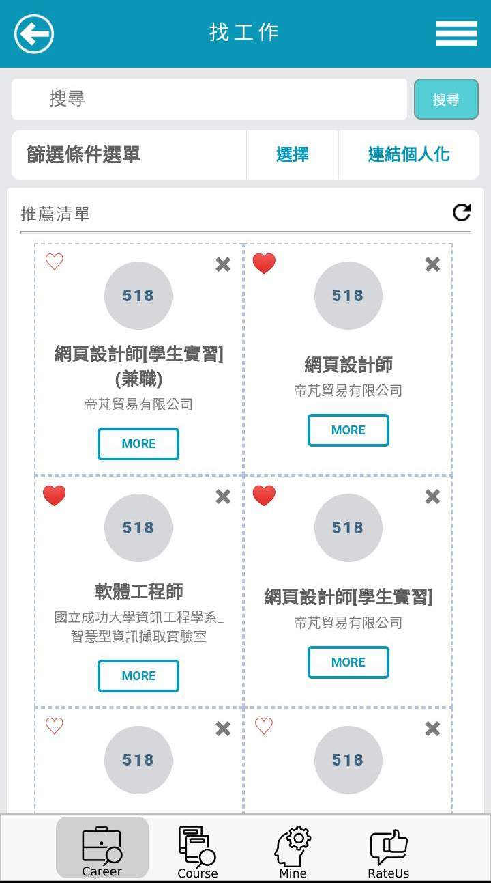
系統特色(Career)
三、連結個人化篩選相關職缺
Notes:
我們這個APP的第一個主要的功能是找工作，我們利用兩種方法來協助使用者找到想要的工作 一是以基本條件找相關職缺，二是依具備技能找相關職缺，甚麼叫做依基本條件找工作呢？就是以你本身希望的或是需求來選取條件(像是我可能住在桃園市，哦那我就希望我以後就待在桃園工作，因為這樣離家比較近比較方便嘛，這時，我就可以在工作地點選擇桃園市，這樣被篩選過的職缺就會都是桃園的工作)(又或者是我希望我未來的工作待遇有三萬塊以上，那我就選取薪資的要求範圍，得到的職缺也都會是薪資超過三萬塊的)就是可以透過像是工作地點、薪資待遇、工作經驗、科系要求等等之類的基本條件來篩選符合我需求的職缺 那依具備技能找相關職缺又是甚麼呢？(哦~就是選取一些我會的程式語言，進行篩選，篩選出來的職缺就是需要會你選取的這些程式語言)這樣講似乎有點抽象，舉個例，假設我會JAVA，那我就選取JAVA，經過篩選得出的就會是必須要會JAVA這個程式語言的工作。 這兩個方法能夠讓你找到更適合你的工作

Slide 33
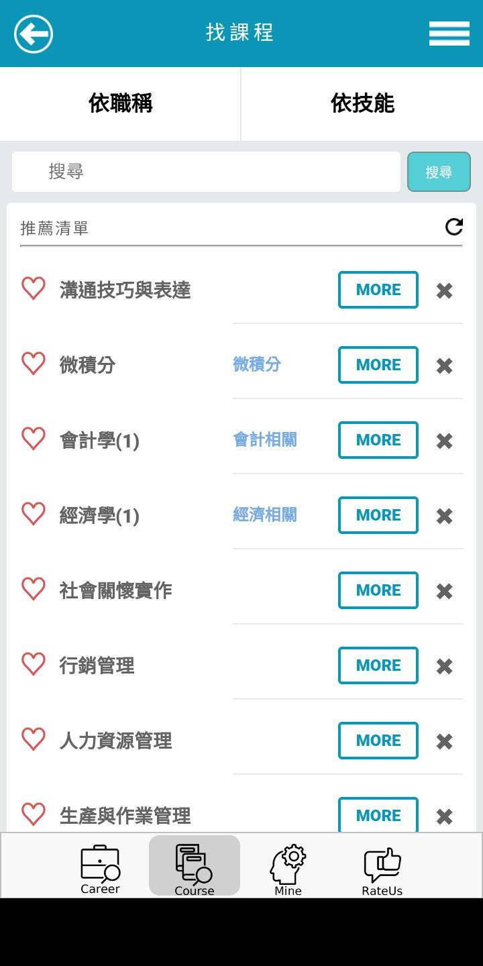
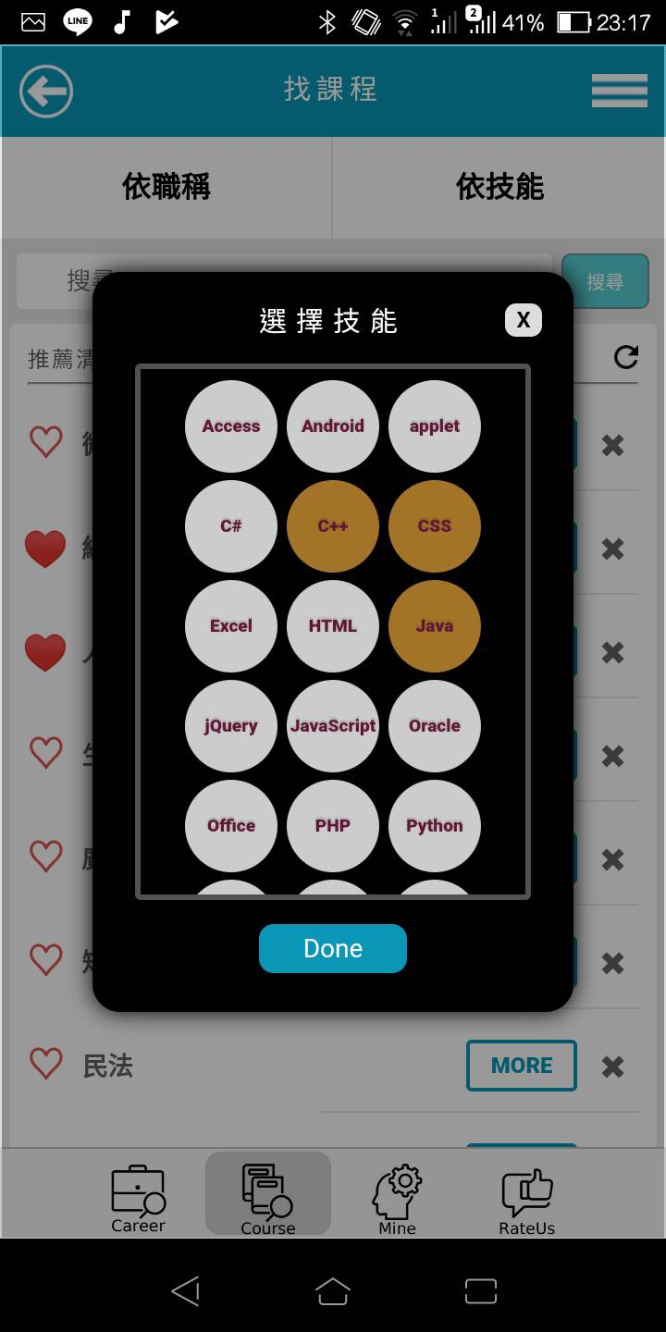
系統特色(Course)
一、依技能找相關課程
Notes:
第二個主要功能是找課程，也是分成兩種方式來查找。 一個是依有興趣的職位找相關課程，另一個是依想學習的技能找相關課程
分別來介紹這兩種方法，依有興趣的職位找課程就是當你無論如何就是想做這個工作的時候，但是你發現你並不符合這個工作所開出的徵才條件，你可以透過選修學校的課程來學習，並精進自己，讓自己的條件能夠符合此工作的需要，你就會成為這個工作所需要的人才！(打個比方，我想當程式設計師，做這個工作是我的夢想，但是我不會程式語言耶，那你可以透過選取你期望的工作職稱，此APP會引導你該修這些教導程式語言的課) 依想學習的技能找課程就是假設我很想學習Python，那我就選取Python，然後將會篩選出學校教導Python此程式語言的課程供你參考，協助你選到你想修的課。

Slide 34
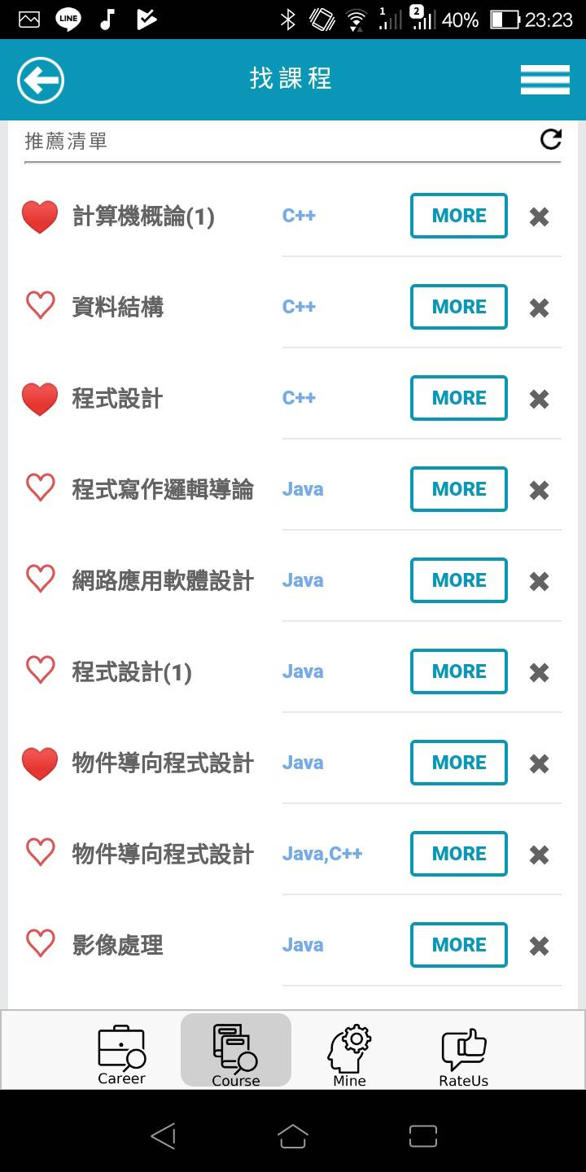
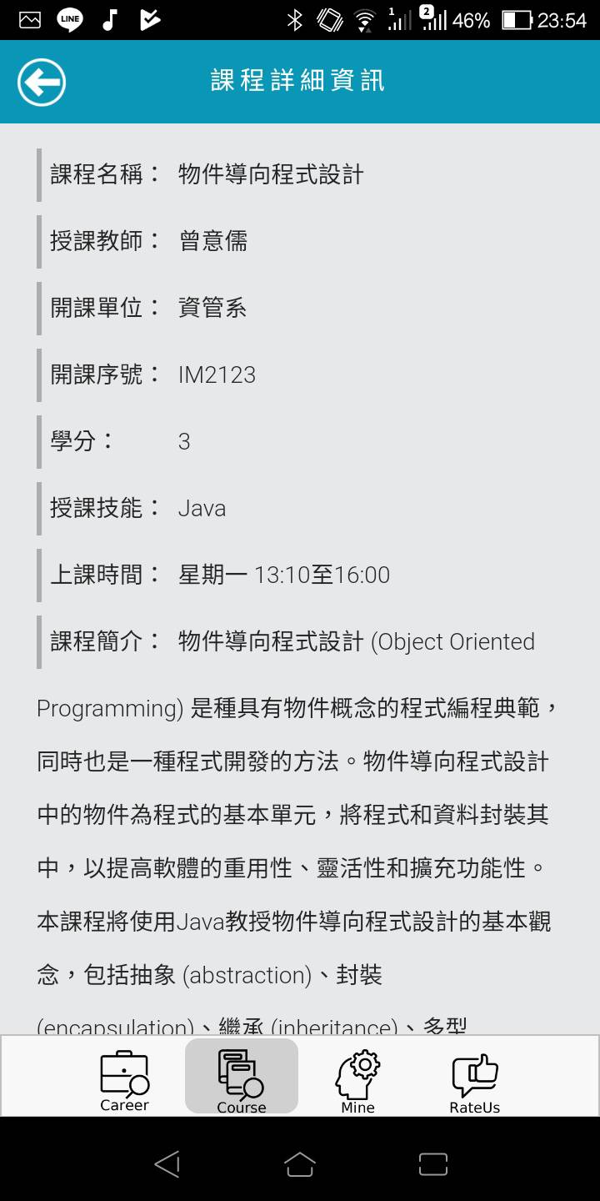
系統特色(Course)
一、依技能找相關課程
Notes:
第二個主要功能是找課程，也是分成兩種方式來查找。 一個是依有興趣的職位找相關課程，另一個是依想學習的技能找相關課程
分別來介紹這兩種方法，依有興趣的職位找課程就是當你無論如何就是想做這個工作的時候，但是你發現你並不符合這個工作所開出的徵才條件，你可以透過選修學校的課程來學習，並精進自己，讓自己的條件能夠符合此工作的需要，你就會成為這個工作所需要的人才！(打個比方，我想當程式設計師，做這個工作是我的夢想，但是我不會程式語言耶，那你可以透過選取你期望的工作職稱，此APP會引導你該修這些教導程式語言的課) 依想學習的技能找課程就是假設我很想學習Python，那我就選取Python，然後將會篩選出學校教導Python此程式語言的課程供你參考，協助你選到你想修的課。

Slide 35
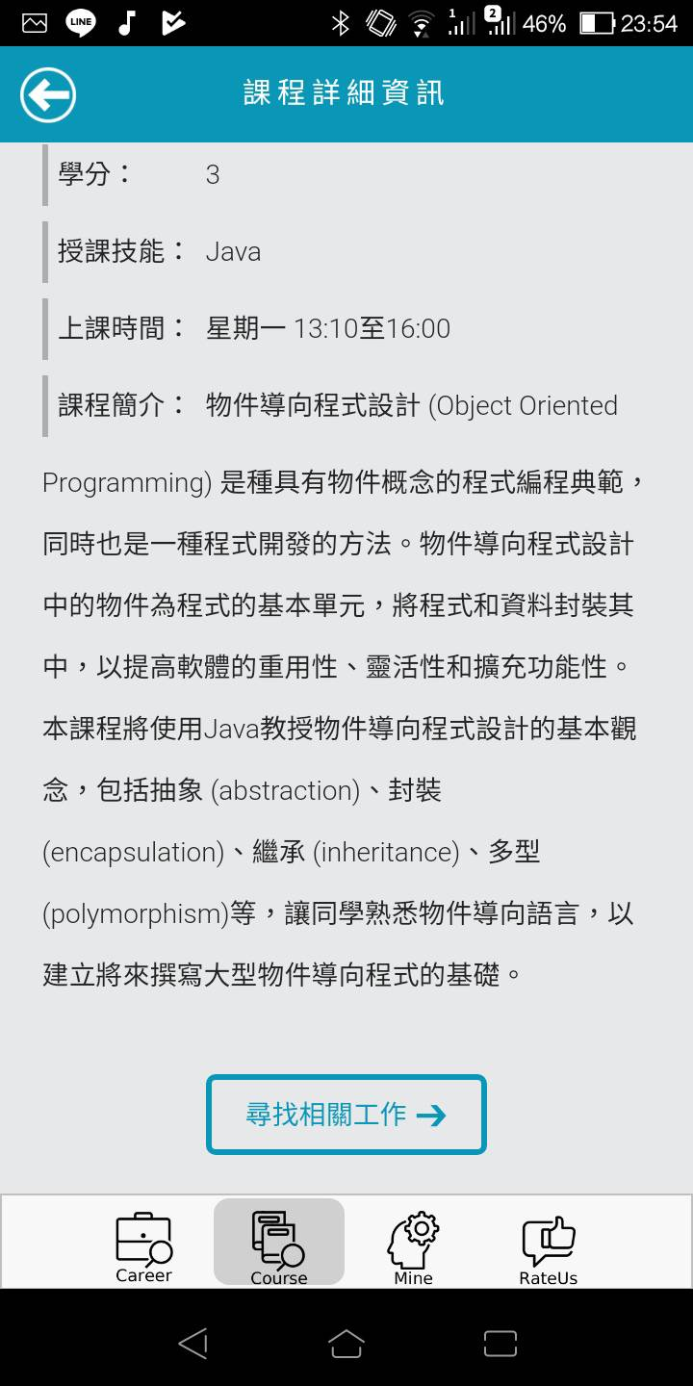
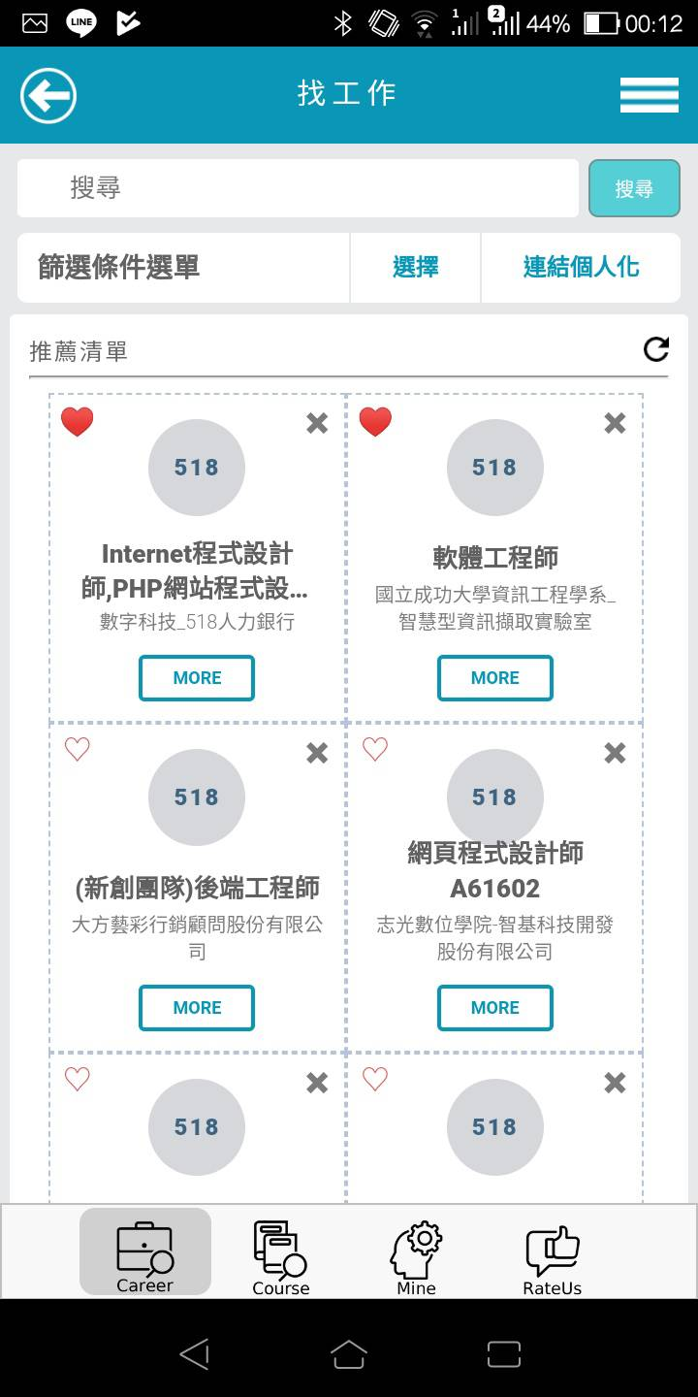
系統特色(Course)
一、依技能找相關課程
Notes:
第二個主要功能是找課程，也是分成兩種方式來查找。 一個是依有興趣的職位找相關課程，另一個是依想學習的技能找相關課程
分別來介紹這兩種方法，依有興趣的職位找課程就是當你無論如何就是想做這個工作的時候，但是你發現你並不符合這個工作所開出的徵才條件，你可以透過選修學校的課程來學習，並精進自己，讓自己的條件能夠符合此工作的需要，你就會成為這個工作所需要的人才！(打個比方，我想當程式設計師，做這個工作是我的夢想，但是我不會程式語言耶，那你可以透過選取你期望的工作職稱，此APP會引導你該修這些教導程式語言的課) 依想學習的技能找課程就是假設我很想學習Python，那我就選取Python，然後將會篩選出學校教導Python此程式語言的課程供你參考，協助你選到你想修的課。

Slide 36
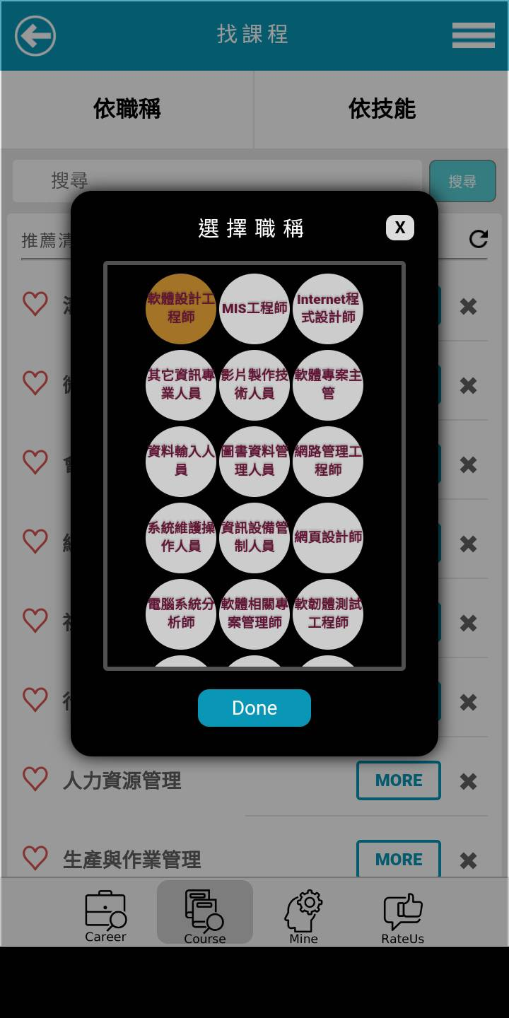
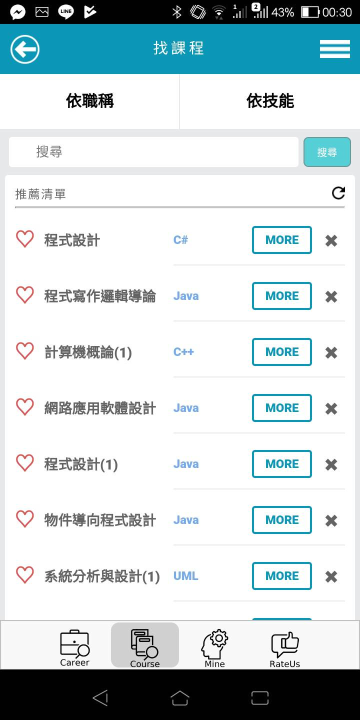
系統特色(Course)
二、依職稱找相關課程
Notes:
第二個主要功能是找課程，也是分成兩種方式來查找。 一個是依有興趣的職位找相關課程，另一個是依想學習的技能找相關課程
分別來介紹這兩種方法，依有興趣的職位找課程就是當你無論如何就是想做這個工作的時候，但是你發現你並不符合這個工作所開出的徵才條件，你可以透過選修學校的課程來學習，並精進自己，讓自己的條件能夠符合此工作的需要，你就會成為這個工作所需要的人才！(打個比方，我想當程式設計師，做這個工作是我的夢想，但是我不會程式語言耶，那你可以透過選取你期望的工作職稱，此APP會引導你該修這些教導程式語言的課) 依想學習的技能找課程就是假設我很想學習Python，那我就選取Python，然後將會篩選出學校教導Python此程式語言的課程供你參考，協助你選到你想修的課。

Slide 37
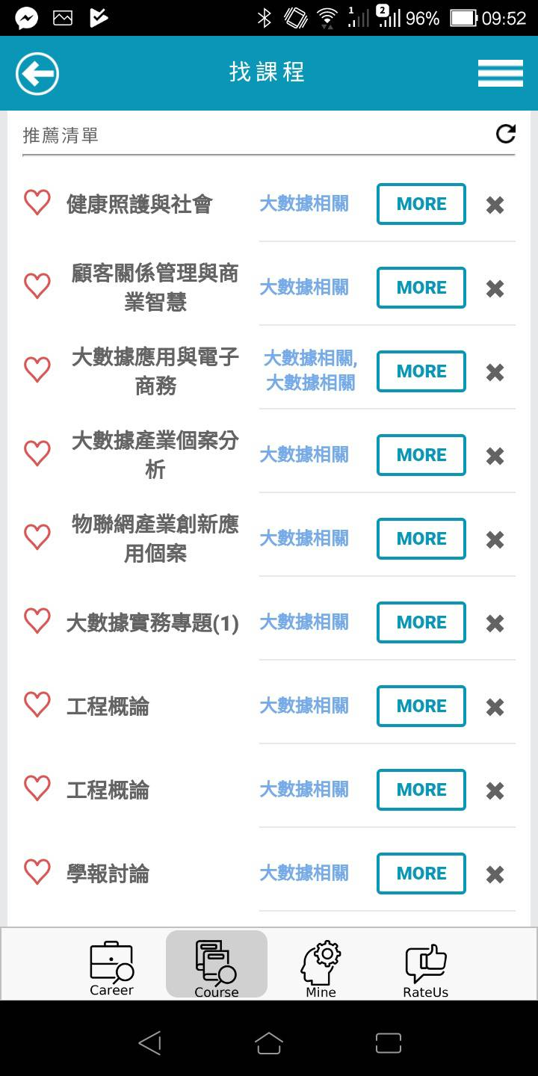
系統特色(Course)
三、依關鍵字找相關課程
Notes:
第二個主要功能是找課程，也是分成兩種方式來查找。 一個是依有興趣的職位找相關課程，另一個是依想學習的技能找相關課程
分別來介紹這兩種方法，依有興趣的職位找課程就是當你無論如何就是想做這個工作的時候，但是你發現你並不符合這個工作所開出的徵才條件，你可以透過選修學校的課程來學習，並精進自己，讓自己的條件能夠符合此工作的需要，你就會成為這個工作所需要的人才！(打個比方，我想當程式設計師，做這個工作是我的夢想，但是我不會程式語言耶，那你可以透過選取你期望的工作職稱，此APP會引導你該修這些教導程式語言的課) 依想學習的技能找課程就是假設我很想學習Python，那我就選取Python，然後將會篩選出學校教導Python此程式語言的課程供你參考，協助你選到你想修的課。

Slide 38
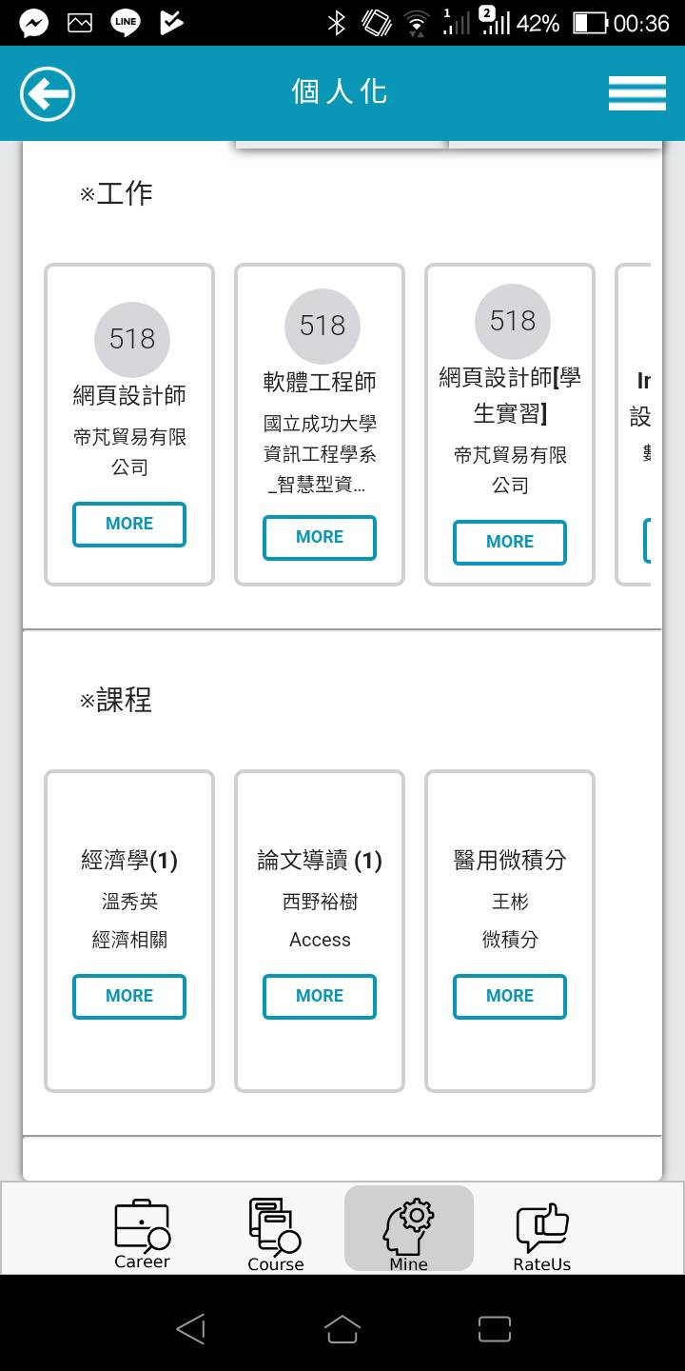
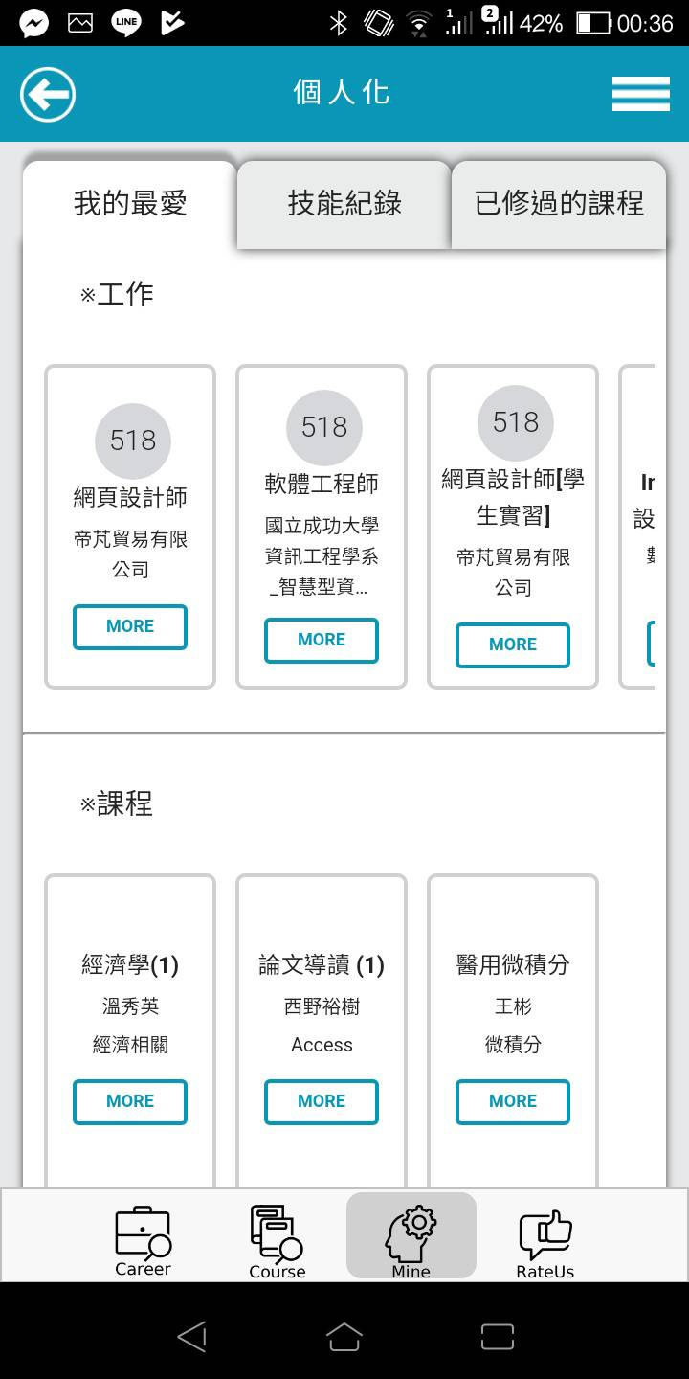
系統特色(Mine)
一、我的最愛
Notes:
第三個主要功能是個人化，現在的APP都講求要登入，並且儲存個人的資料，這是個很方便的功能。 個人化分為三小部分，我的最愛、技能紀錄以及已修過的課 我的最愛顧名思義就是將我喜歡的東西放進來，在這APP裡，就是將使用者有興趣的課程和工作放到我的最愛，方便使用者在想閱讀的時候能夠輕鬆找到。 技能紀錄就是紀錄自己所具備的技能，使用者會的程式語言都可以放進去。 已修過的課可以放入使用者所修畢的課程，還能夠幫助使用者計算學分，隨時能夠監測自己還差多少學分才能畢業。

Slide 39
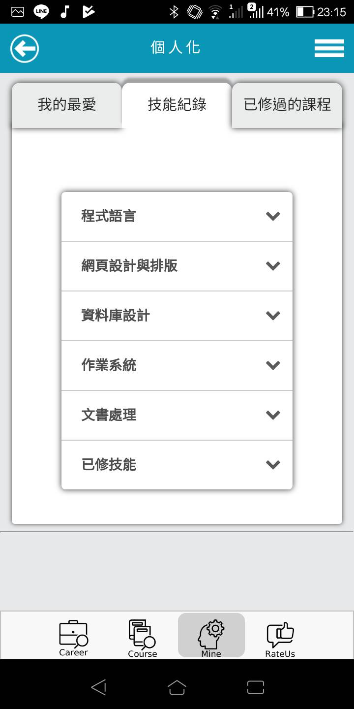
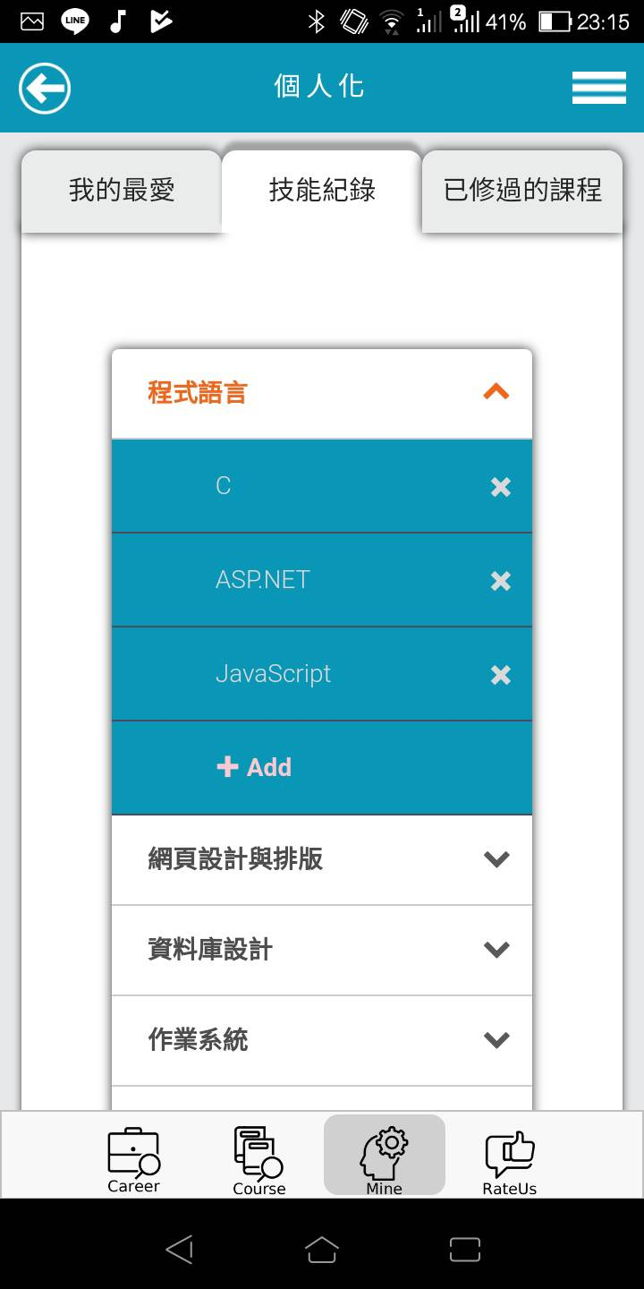
系統特色(Mine)
二、技能記錄
Notes:
第三個主要功能是個人化，現在的APP都講求要登入，並且儲存個人的資料，這是個很方便的功能。 個人化分為三小部分，我的最愛、技能紀錄以及已修過的課 我的最愛顧名思義就是將我喜歡的東西放進來，在這APP裡，就是將使用者有興趣的課程和工作放到我的最愛，方便使用者在想閱讀的時候能夠輕鬆找到。 技能紀錄就是紀錄自己所具備的技能，使用者會的程式語言都可以放進去。 已修過的課可以放入使用者所修畢的課程，還能夠幫助使用者計算學分，隨時能夠監測自己還差多少學分才能畢業。

Slide 40
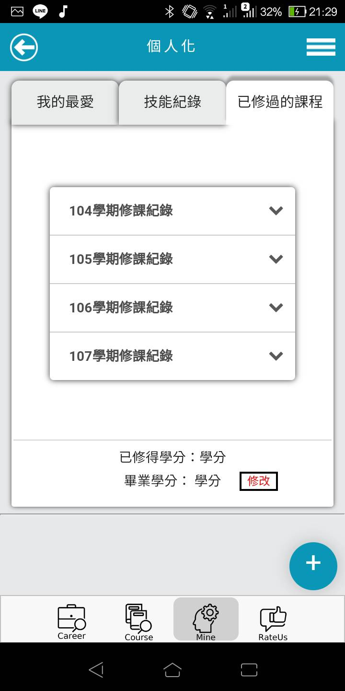
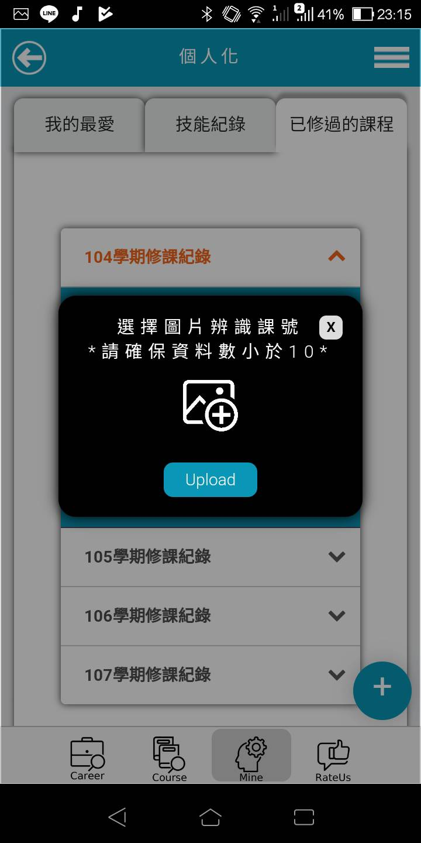
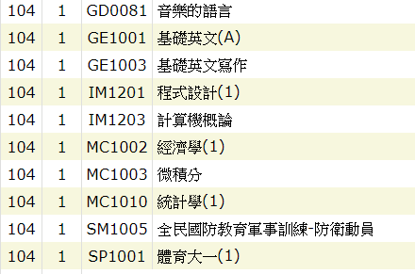
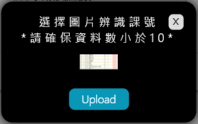
系統特色(Mine)
三、圖片辨識功能
Notes:
我們還有一個超酷的功能，是在已修過的課底下的一個東西。 已修過的課原本是要使用者一個一個點選你修過的課，然後將這些選到的課程放入資料庫，但是這樣似乎有點太麻煩了，不知道要點到何時才點的完，所以就開發了一個功能，這個功能就是拍照辨識功能，那這個功能怎麼使用呢？你必須先登入校務資訊系統，並開啟成績查詢頁面，那裡有你所修過的所有課包含課號，這時，你就拿起手機對準課號拍攝(當然你也可以先拍好再從圖庫裡選擇照片)，登愣！此APP直接幫你辨識出這些你修過的課，你就不用再一個一個去點你修過的課了。

Slide 41
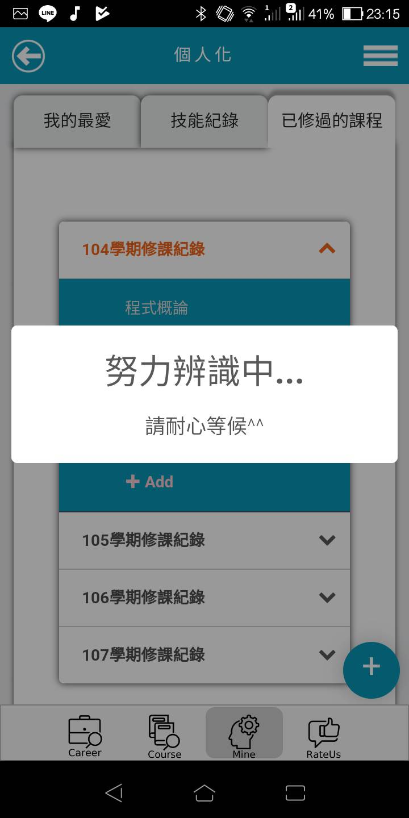
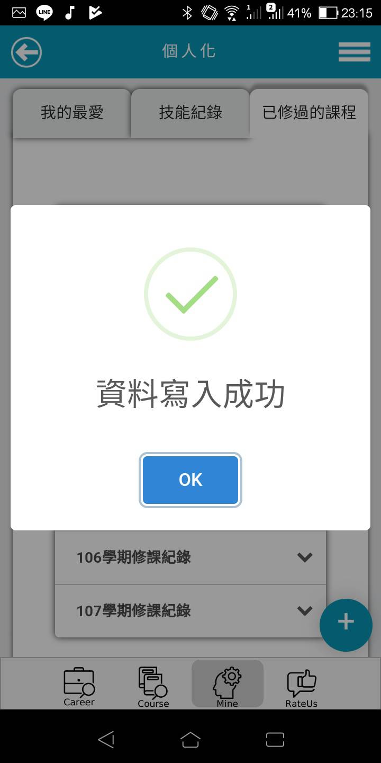
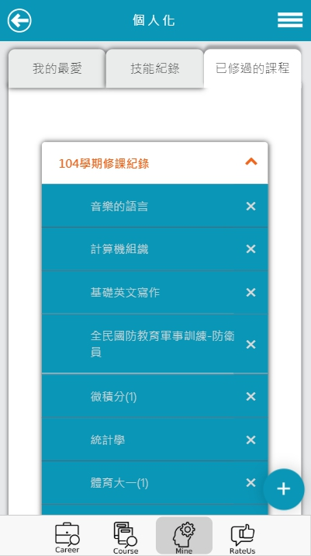
系統特色(Mine)
三、圖片辨識功能
Notes:
我們還有一個超酷的功能，是在已修過的課底下的一個東西。 已修過的課原本是要使用者一個一個點選你修過的課，然後將這些選到的課程放入資料庫，但是這樣似乎有點太麻煩了，不知道要點到何時才點的完，所以就開發了一個功能，這個功能就是拍照辨識功能，那這個功能怎麼使用呢？你必須先登入校務資訊系統，並開啟成績查詢頁面，那裡有你所修過的所有課包含課號，這時，你就拿起手機對準課號拍攝(當然你也可以先拍好再從圖庫裡選擇照片)，登愣！此APP直接幫你辨識出這些你修過的課，你就不用再一個一個去點你修過的課了。

Slide 42
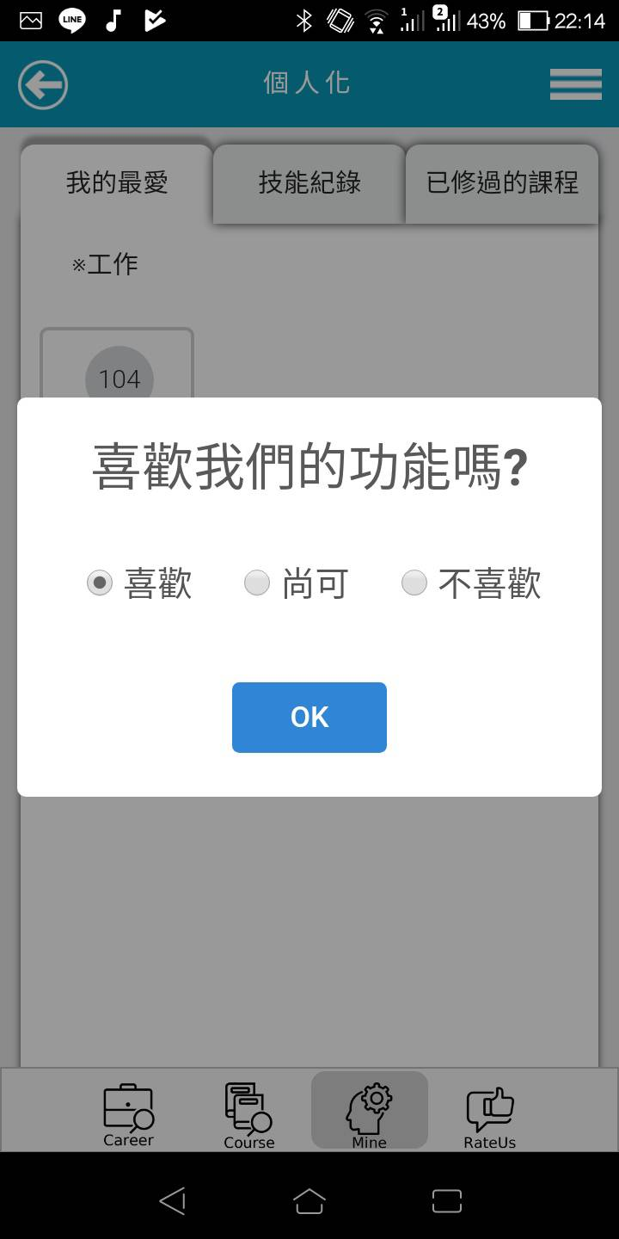
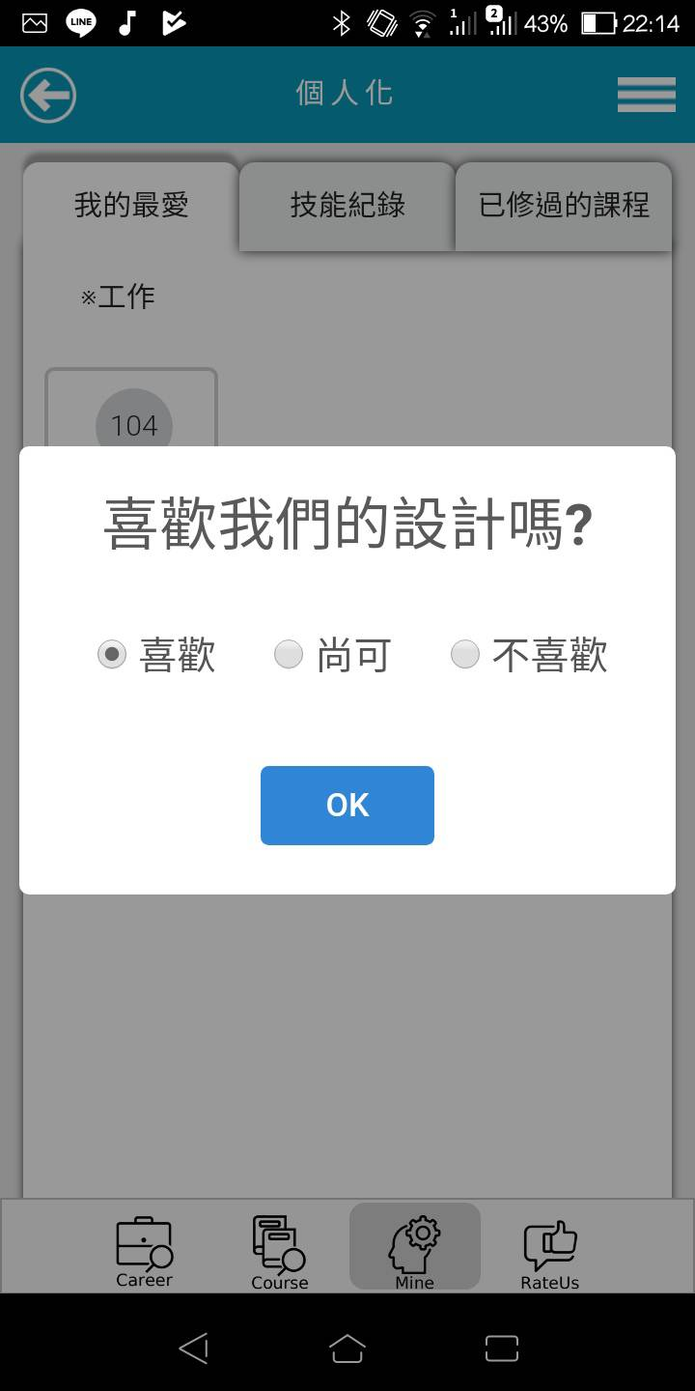
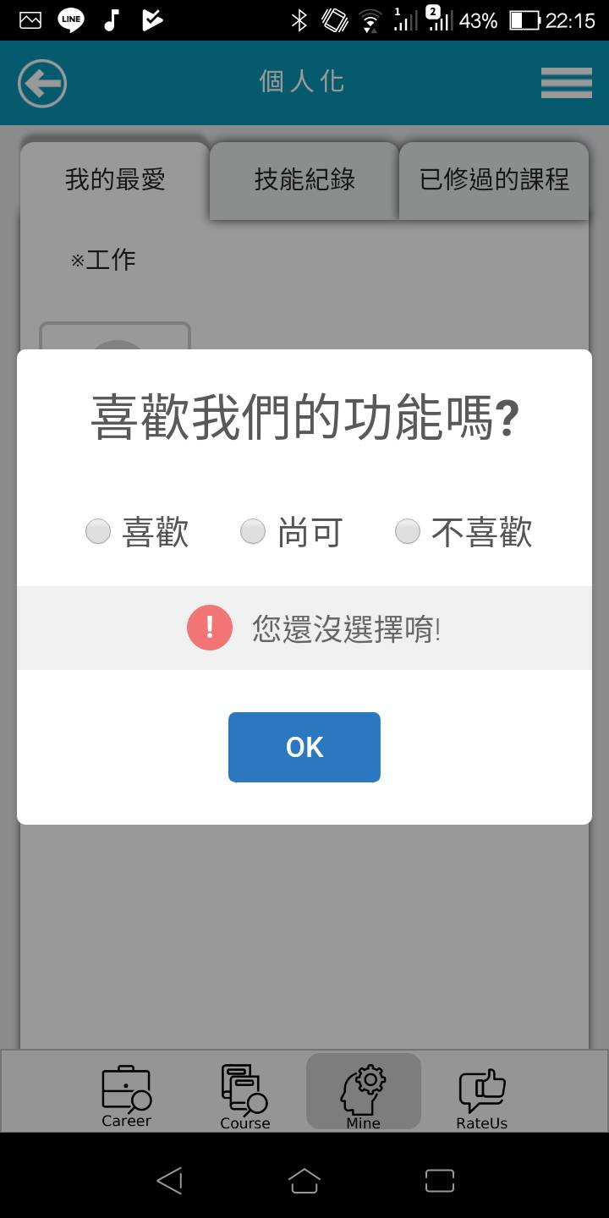
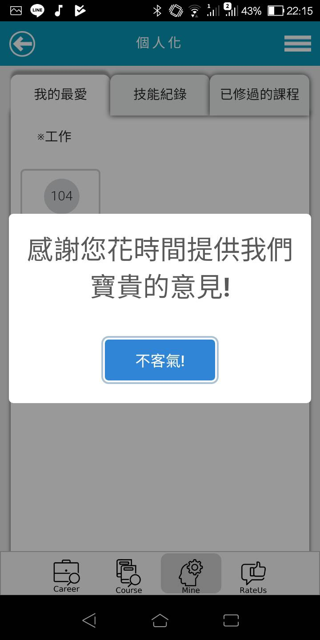
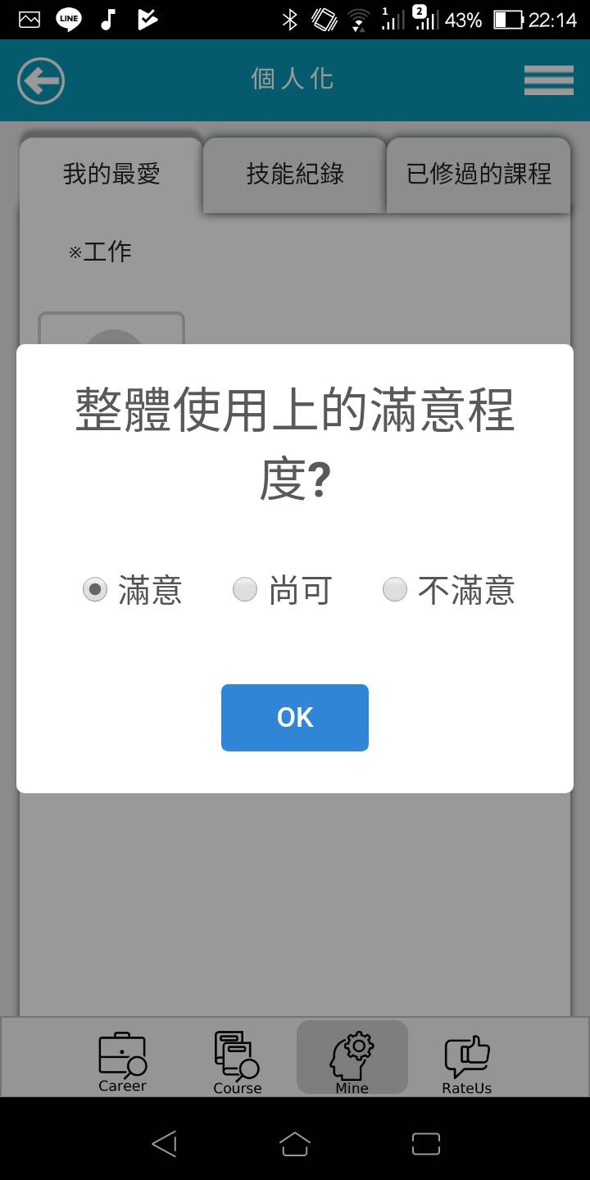
系統特色(RateUs)
Notes:
我們還有一個超酷的功能，是在已修過的課底下的一個東西。 已修過的課原本是要使用者一個一個點選你修過的課，然後將這些選到的課程放入資料庫，但是這樣似乎有點太麻煩了，不知道要點到何時才點的完，所以就開發了一個功能，這個功能就是拍照辨識功能，那這個功能怎麼使用呢？你必須先登入校務資訊系統，並開啟成績查詢頁面，那裡有你所修過的所有課包含課號，這時，你就拿起手機對準課號拍攝(當然你也可以先拍好再從圖庫裡選擇照片)，登愣！此APP直接幫你辨識出這些你修過的課，你就不用再一個一個去點你修過的課了。

Slide 43
06 系統實作與功能介紹

Slide 44
實作影片

Slide 45
07 系統優勢

Slide 46

系統的優勢
多個資料來源
結合學校課程
記錄個人資訊
圖片辨識課程
Notes:
我們這個APP跟其他APP有甚麼不一樣，要怎麼樣吸引別人來使用我們這個APP而不是選擇其他APP呢? 我們的APP有爬取多個人力銀行的職缺，其他人力銀行的職缺都只有一個來源，相較之下我們的較為廣泛 我們的APP有結合學校的課程，這是我們最有優勢的地方，因為結合了學校課程可以讓使用者輕鬆地以課程找工作或是以工作找課程 個人化的功能可以記錄我所具備的技能還能計算我的學分，來讓使用者了解自己還需要多少學分才能畢業
拍照辨識讓你不用一個一個輸入你修過的課，而是拍一張照就能自動幫你辨識出你修過的課，省時又省力

Slide 47
08 未來展望

Slide 48
未來展望
加入其他學校的課程
爬取所有人力銀行的職缺
工作跨足各領域
Notes:
我們未來發展的目標，第一點，是希望加入其他學校的課程，因為目前我們只有爬取長庚大學的所有課程，希望未來能擴展到其他學校，讓其他學校的學生也能使用此APP。第二點，爬取所有人力銀行的職缺，我們目前只有爬取台灣前三大的人力銀行的職缺，希望未來還能加入其他人力銀行的職缺(像是yes123)，讓此APP能夠提供更多的工作機會給使用者參考。最後一點是希望未來職缺能夠跨足各個領域，因為目前我們只爬取了資管相關的工作，其他領域的工作我們較不熟悉，所以希望未來能擴展到其他領域，不局限於資管系的同學，其他科系的同學也能使用。

Slide 49
09 參考資料

Slide 50
參考資料
https://www.518.com.tw/
https://www.1111.com.tw/
https://www.104.com.tw/
https://www.ettoday.net/news/20181120/1310612.htm
http://uip.cycu.edu.tw/UIPWeb/wSite/ct?xItem=84902&ctNode=24803&mp=5400
http://im.cgu.edu.tw/files/11-1055-2584.php
https://www.cheers.com.tw/article/article.action?id=5022410&eturec=1&page=1
https://www.lidaseo.com.tw/seostudy/peoplebank.html
https://blogs.msdn.microsoft.com/msdntaiwan/2016/05/19/visual-studio-tools-for-apache-cordova/
https://ithelp.ithome.com.tw/articles/10186483
https://www.flaticon.com/
https://www.inside.com.tw/article/3200-hs-sites-traffic

Slide 51
ＴＨＡＮＫ ＹＯＵ
w
謝謝聆聽
a

